Slide 1
נגישות וקידום נכסים דיגיטליים
zach@a-2-z.co.il
מרצה: זך סיגל -

Slide 2
א נגיש
נגיש ל

Slide 3
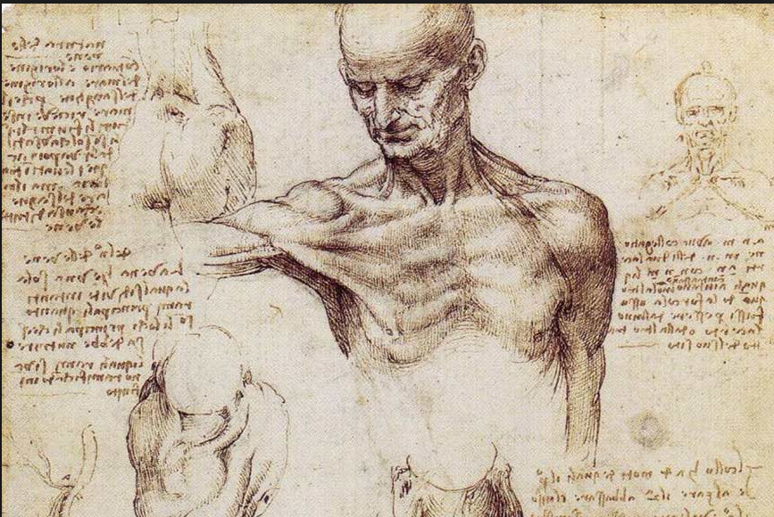
תמונות

Slide 4
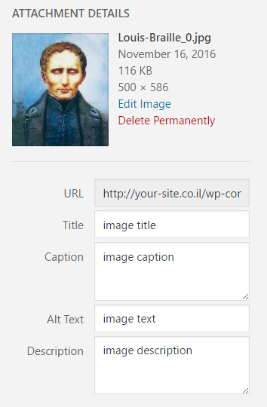

Slide 5
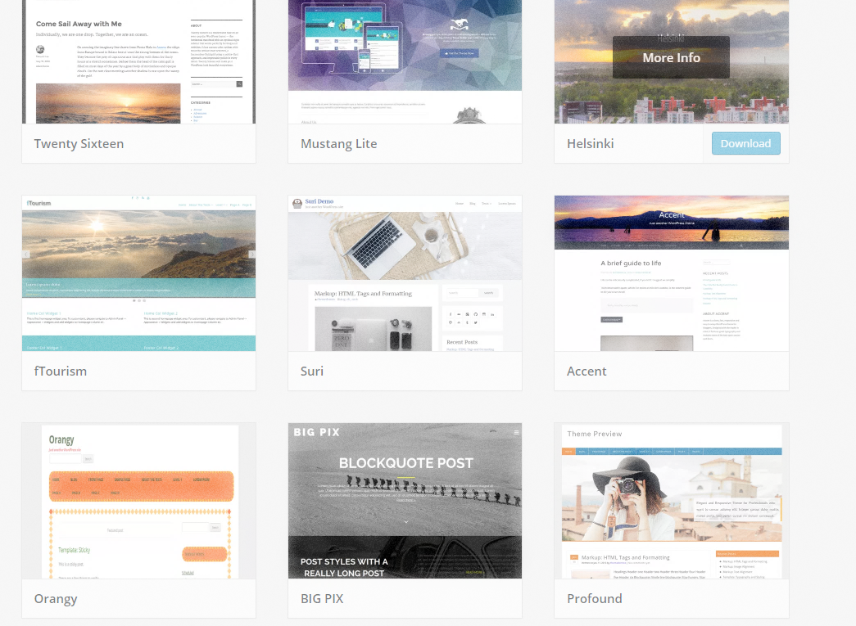
THEMES

Slide 6
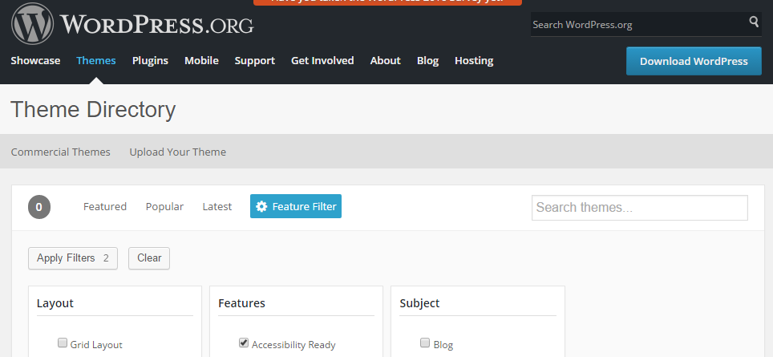

Slide 7
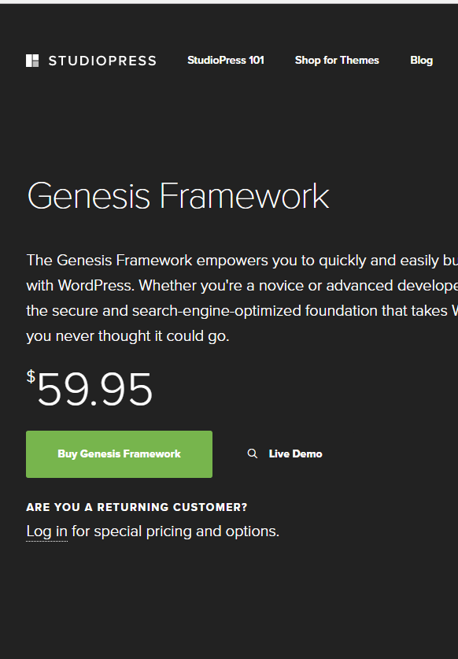
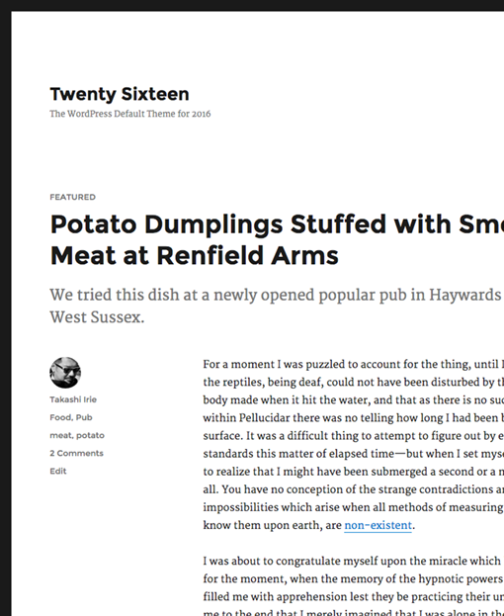

Slide 9
טפסים

Slide 10
מה צריך?
הנחיות
לכל שדה שארעה בו שגיאה, להודיע:
משהו לא בסדר
מה לא בסדר
ככה יהיה בסדר

Slide 11
<label for="your-name">
Your Name (required) [text* your-name id:your-name] </label>
on_submit:"
var arr=document.querySelectorAll('.wpcf7-not-valid-tip');
for(var i=0; i< arr.length; i++) {
arr[i].removeAttribute('role');
}
"
מה צריך?

Slide 12
תפריט ניווט

Slide 13
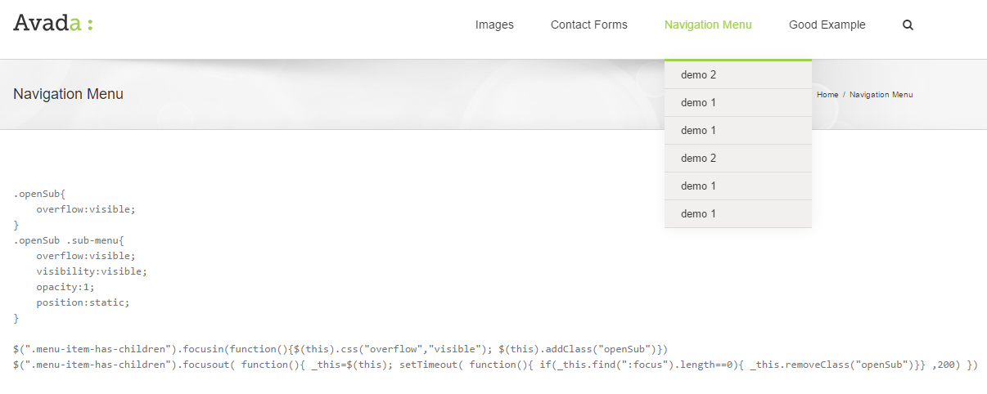

Slide 14
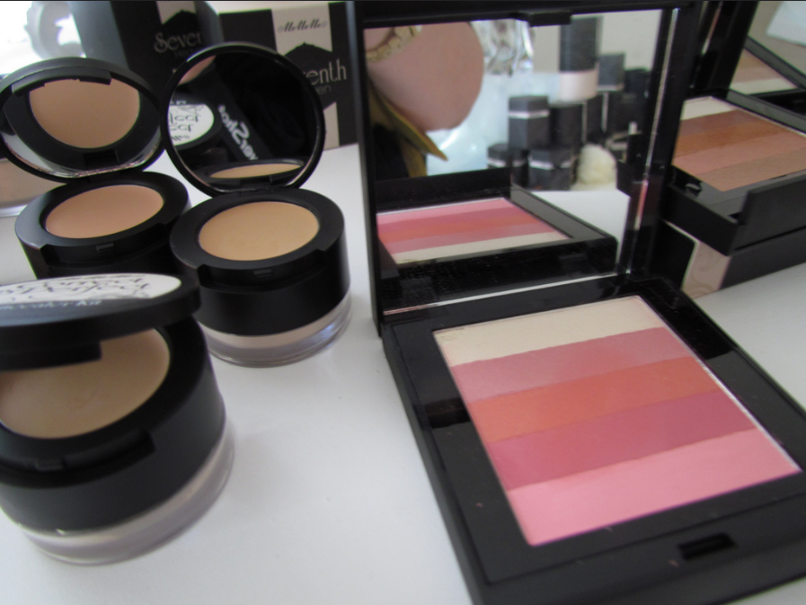
תפריטים קוסמטיים

Slide 15
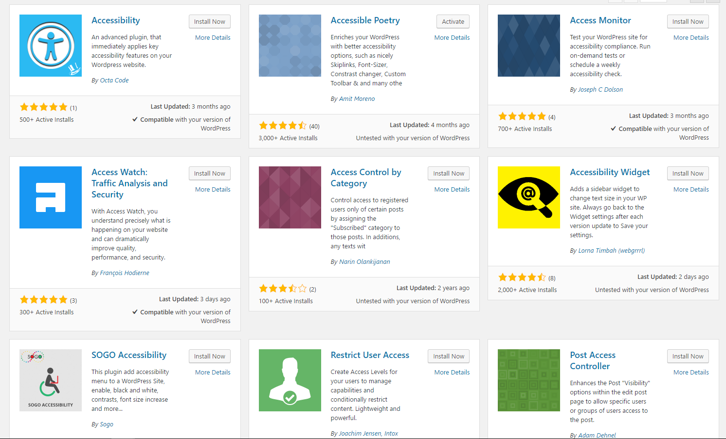
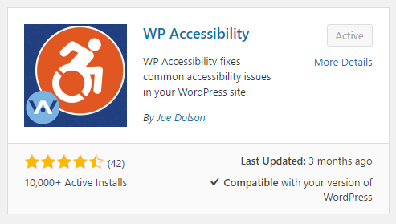

Slide 16
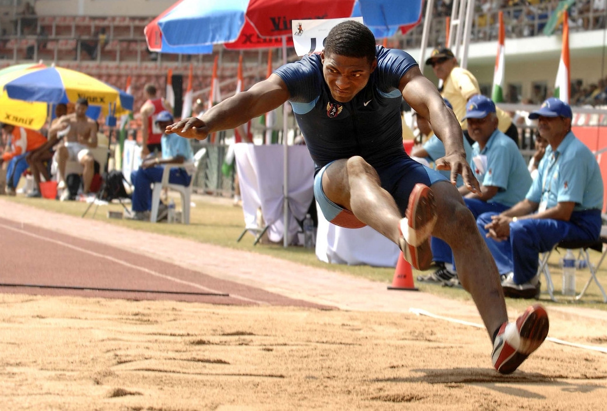
מעקף בלוקים

Slide 17
code
מה צריך?

